Slide 1
Тақырыбы: Аденозинфосфор қышқылыңың (АТФ) құрылысы мен атқаратын қызметі
10 - сынып (Қоғамдық – гуманитарлық бағыты)

Slide 2

Оқу мақсаты
10.1.4.1 АТФ-тың құрылысы мен қызметтерін сипаттау
Бағалау критерийлері
АТФ-тың құрылысын біледі;
АТФ-тың қызметтерін сипаттайды;
<number>
<number>

Slide 3
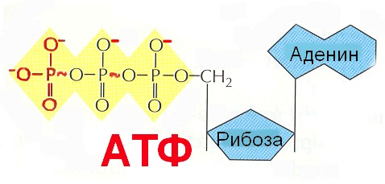
АТФ молекуласының құрылысы
АТФ – аденозинтрифосфат
АТФ – аденозин (аденин+рибоза) мен фосфор қышқылының үш молекуласынан тұратын органикалық қосылыс.
Азоттық негіз – аденин
Қант (пентоза) – рибоза
Фосфор қышқылының 3қалдығы
АТФ – бұл бір нуклеотидті аденозинүшфосфор қышқылы.
<number>

Slide 4
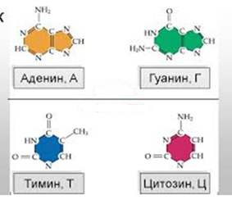
АТФ молекуласының құрылысы
:
ДНҚ және РНҚ-дан айырмашылығы АТФ-тың азотты негізі тек А – аденин болуы мүмкін. Кез келген нуклеотидтердегі барлық азотты негіздер, әдетте бас әріптермен белгіленеді.
Г-гуанин
Ц-цитозин
Т-тимин
У-урацил
<number>

Slide 5
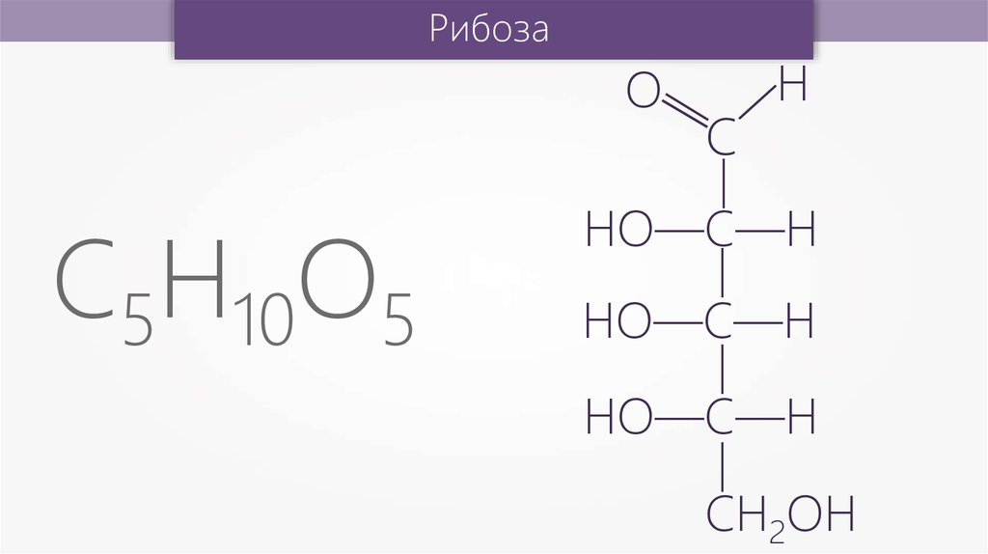
АТФ молекуласының құрылысы
:
АТФ-на тән бескөміртекатомды
қант (моносахарид) -
ол пентоза – рибоза С₅Н₁₀О₅.
Рибоза 1905 жылы ашылды,
РНҚ, ДНҚ және В тобындағы
АТФ дәрумендер құрамына
кіреді.
<number>

Slide 6
АТФ молекуласының құрылысы
:
АТФ молекуласындағы фосфор қышқылы басқа кез келген қосылыстағы сияқты болады. Оның формуласы - Н₃РО_{4.}
Үздіксіз АТФ молекуласының ерекшелігі оның әр молекуласының құрамында үшфосфор қышқылының қалдығы болуында. Барлық үшфосфор қышқылының қалдығы рибозаға бірінің артынан бірі жалғасады. Сондықтан да ол үшфосфат деп аталады.
Сонымен, АТФ нуклеотидінде бескөміртекті қант – рибоза, азотты негіз – аденинмен және үшфосфор қышқылының қалдығымен байланысады.
<number>

Slide 7
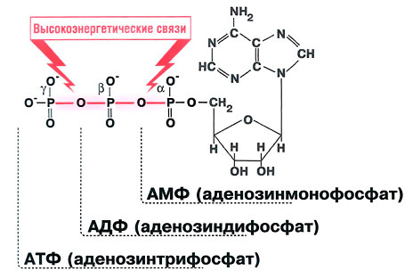
АТФ молекуласының жасушадағы рөлі
:
Тірі ағзаларда аккумулятор қызметін АТФ молекуласы атқара алады. Бұны фосфор қышқылының арасындағы макроэргиялық байланыстар атқарады. Егер жасушаға энергия керек болса, АТФ ыдырып АДФ-қа, одан кейін АМФ-қа айналады. Бұл үрдістің нәтижесінде түзілген энергия биосинтезге, бұлшықеттердің жиырылуына, дененің жылумен қамтамасыз етілуіне жұмсалады.
АМФ АДФ АТФ
<number>

Slide 8
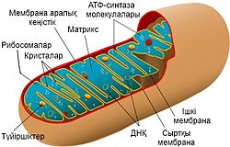
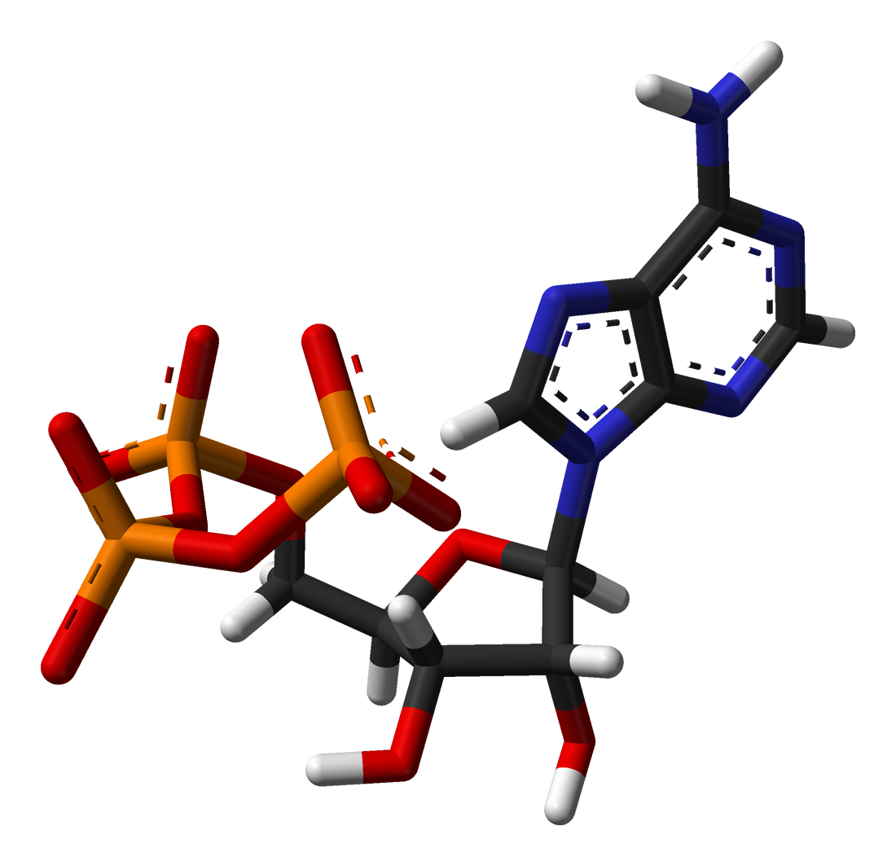
АТФ молекуласының жасушадағы рөлі
:
Кез келген тірі жасушада АТФ негізгі биологиялық энергия көзі болып табылады. Барлық тірі ағзалар үшін АТФ рөлі ДНҚ және РНҚ рөлі тәрізді әмбебап. Тірі ағзалардың ішінде жасушасыз тіршіліктің иесі – вирустарда ғана АТФ болмайды. Басқа жасушалардың барлығында әр түрлі мөлшерде АТФ молекуласы болады.
<number>

Slide 9
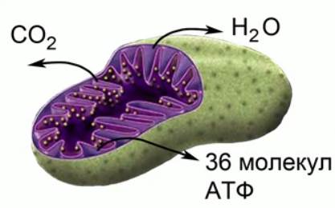
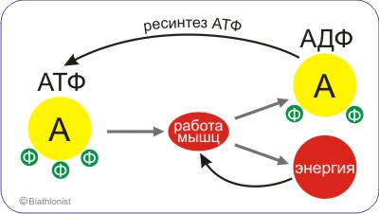
АТФ молекуласының жасушадағы рөлі
:
АТФ арқылы ағзаға қажетті барлық пайдалы энергия өтеді. Тәулігіне бір молекула АТФ 2-3 мың рет ыдырап, қайта түзіледі, сондықтан АТФ молекуласын “жасушаның энергетикалық валютасы” деп атайды.
<number>

Slide 10
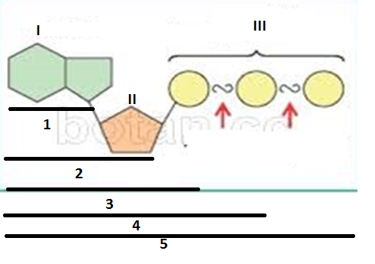
Тапсырма
1. Төменде берілген суретті қолданып, АТФ молекуласының құрам - бөліктері мен өзгерістерін 1-5 ке дейінгі сандар бойынша жазыңыз.
Дескриптор:
құрылымның атауын дұрыс жазады;
байланысудан пайда болған заттың атын дұрыс жазады.
<number>

Slide 11
Тапсырма
2. АТФ-ның жасушадағы қызметіне екі мысал келтіріңіз.
Дескриптор:
- АТФ-ның қызметіне мысал келтіре алады;
<number>

Slide 12
Қорытынды
Бүгінгі сабақта:
АТФ-тың құрылысын білдім;
АТФ-тың қызметтерін сипаттадым;
<number>

Slide 13

Оқу тапсырмасы
АТФ жасушадағы тұрақты энергия көзі. Оның қызметін аккумулятормен салыстыруға болады. Неліктен, түсіндіріңіз.
<number>

Slide 14
Қосымша ресурстар
- биология оқулығы 10 сынып Асанов Н.Г., Соловьева А.Р., Ибраимова Б.Т.
https://bilimland.kz/kk/subject/biology/10-synyp/
https://smk.edu.kz/
<number>

